Slide 1

TRƯỜNG ĐẠI HỌC KHOA HỌC TỰ NHIÊN – ĐHQG, TP.HCM Khoa công nghệ thông tin ----------
Bài báo cáo
Đồ Án Cross the road
Lớp: 20CLC08
GV HD: TS. Trương Toàn Thịnh
Người thực hiện:
Trịnh Đức Thiên – 20127330
Tô Đình Phương Nam – 20127569
Bùi Thị Thanh Hoa - 20127161
Lê Đức Đạt - 20127674
Nhóm 7

Slide 2
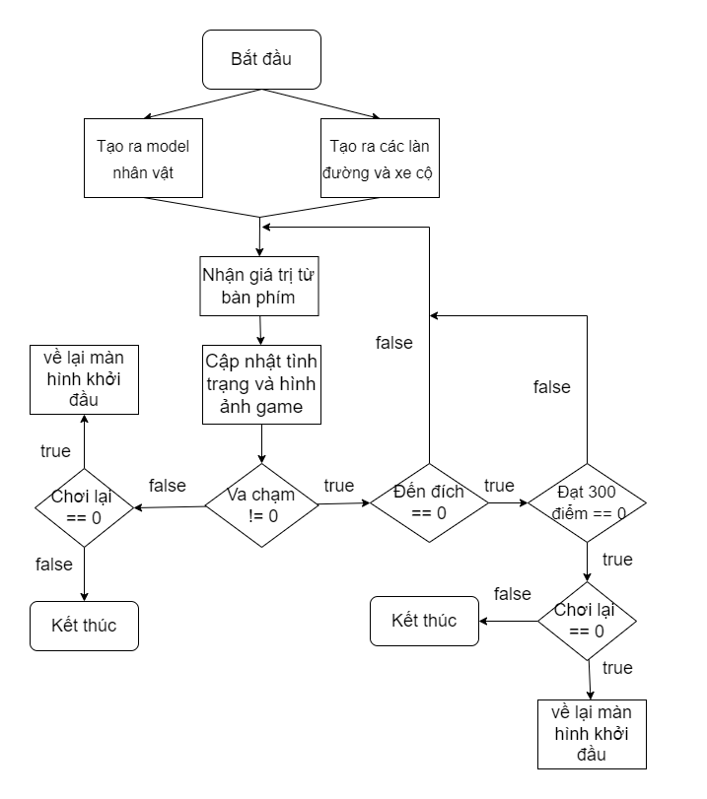
Sơ đồ khối

Slide 3
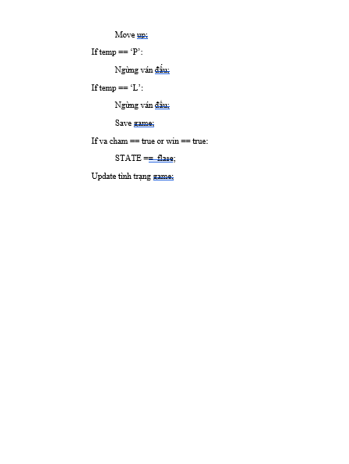
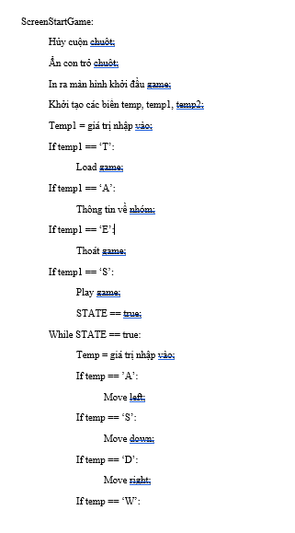
Mã giả của hàm chính

Slide 4

Giao Diện
Màn hình khởi đầu có các lựa chọn như:
Chơi game.
Load file/save.
Thông tin về nhóm.
Thoát game.

Slide 5
Chức năng
Save game:
Mục đích: Lưu lại dữ liệu của ván đầu bằng tên người dung phòng trường hợp người chơi muốn dừng game đột xuất trong thời gian dài.
Cơ chế hoạt động: Khi người dùng bấm lưu, dữ liệu của ván đấu sẽ được lưu với dạng số vào file .txt.
Pause game:
Mục đích: Dừng ván đấu trong thời gian ngắn phòng trường hợp người chơi cần dừng game trong thời gian ngắn.
Cơ chế hoạt động: dừng thread

Slide 6
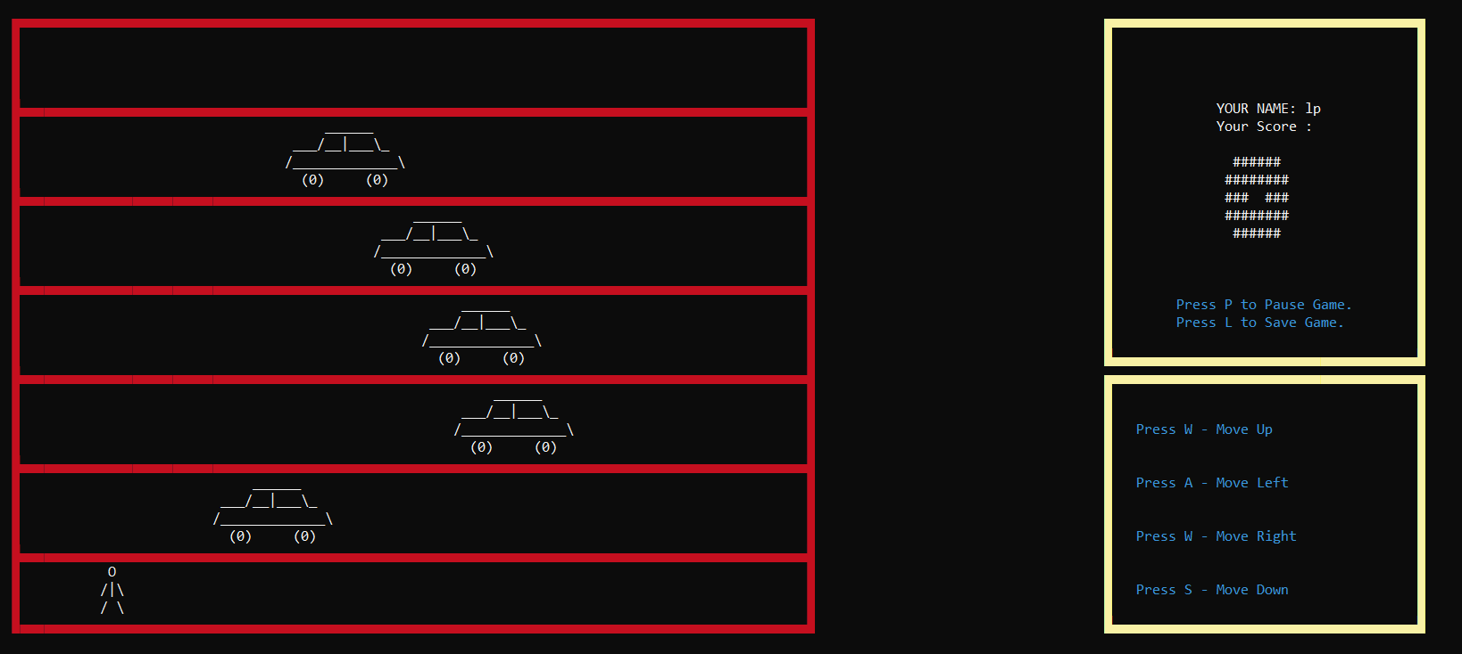
Crossing Game
. Sử dụng các phím W, A, S, D để di chuyển nhân vật
. Ngoài ra có thể bấm các nút P, L lần lượt để pause và save game

Slide 7
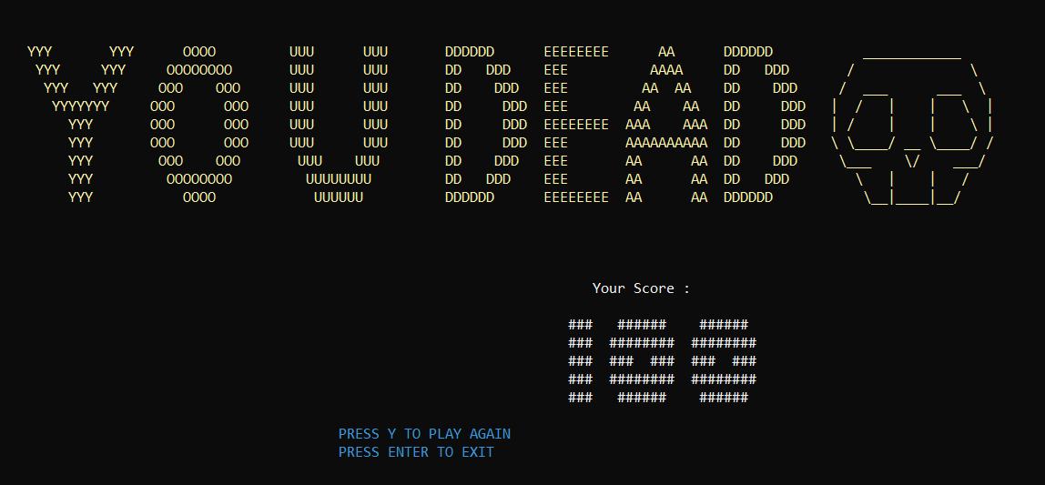
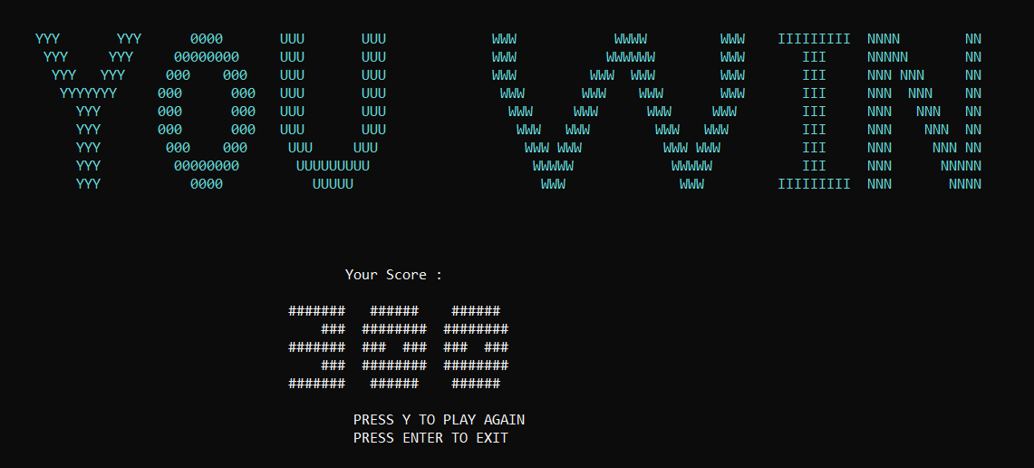
Crossing Game
Màn hình khi thua
Màn hình khi thắng

Slide 8
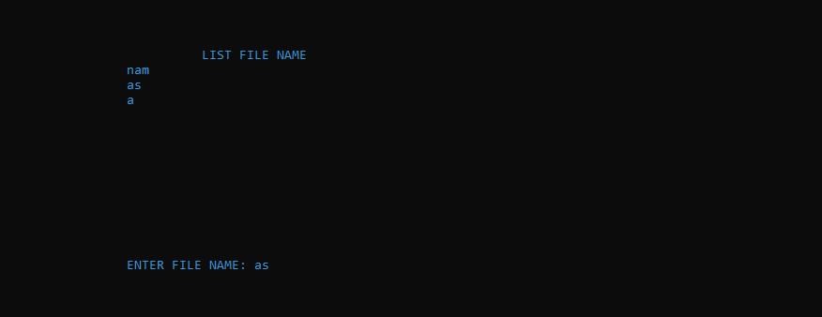

Crossing Game
Khi save game
Khi load game

Slide 9

Crossing Game
MÀN HÌNH GIỚI THIỆU

Slide 10
Cơ chế hoạt động
. Khi bắt đầu, nhân vật do người chơi điều khiển sẽ ở góc dưới bên tay trái (mặc định)
. Sau đó, lần lượt bắt sự kiện từ bàn phím như: di chuyển, chọn chức năng: PAUSE GAME, SAVE GAME,,..
. Với mỗi lần người chơi đi qua đường:
1. Thua → nhân vật bị đụng trúng bởi một chiếc xe. 2. Thắng → đạt đủ 300 điểm (đi qua đường 3 lần).
. Sau khi kết thúc thì có thể chọn chơi lại hoặc thoát trò chơi.
. Khi muốn Load Game, bạn phải out ra giao diện màn hình chính, lựa chọn filename của mình và tiếp tục trò chơi.

Slide 11
DEMO
. Link: https://www.youtube.com/watch?v=lkIKo-np1w8

Slide 12


